Slide 1

Corso di formazione
TURISMO E ATTIVITÀ
CON GLI ANIMALI
Docenti
Dott.ssa CHIARA GRASSO, Etologa
Dott. CHRISTIAN LENZI, Biologo Naturalista

Slide 2
TUTTI I DIRITTI SONO RISERVATI. QUESTO MATERIALE APPARTIENE ALL’ASSOCIAZIONE ETICOSCIENZA E NON PUÒ ESSERE COPIATO, MODIFICATO, DIFFUSO GRATUITAMENTE O VENDUTO PER DENARO SENZA L’ESPRESSA AUTORIZZAZIONE DELL’ASSOCIAZIONE STESSA.

Slide 3
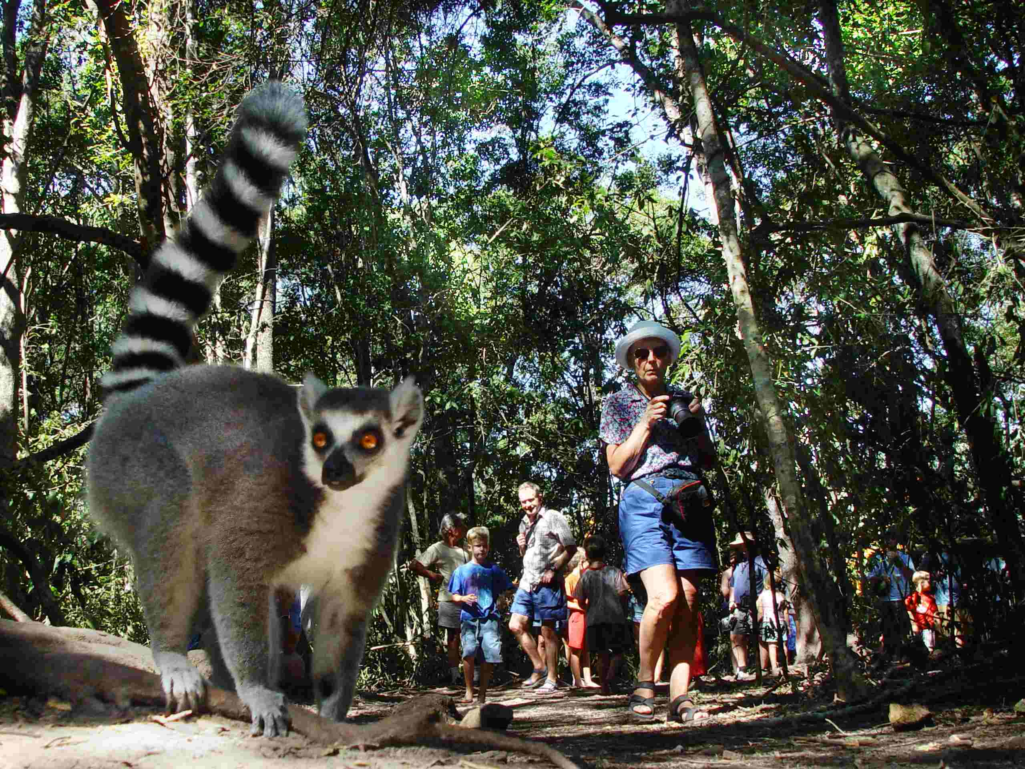

SANTUARI
TOUR

